Slide 1

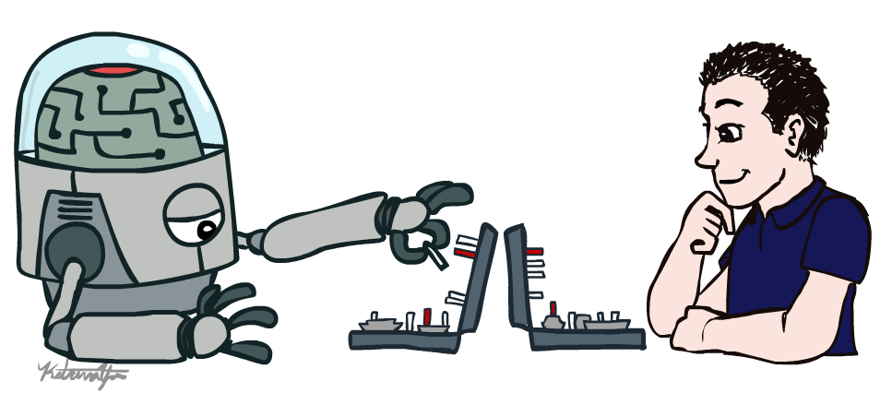
人工智能导论 教师：周旭 博士 副教授 邮箱：zhxu@hnu.edu.cn 微信号：15773146964

Slide 2
复习重点
1. 基本概念
2.了解人工智能相关技术应用

Slide 3
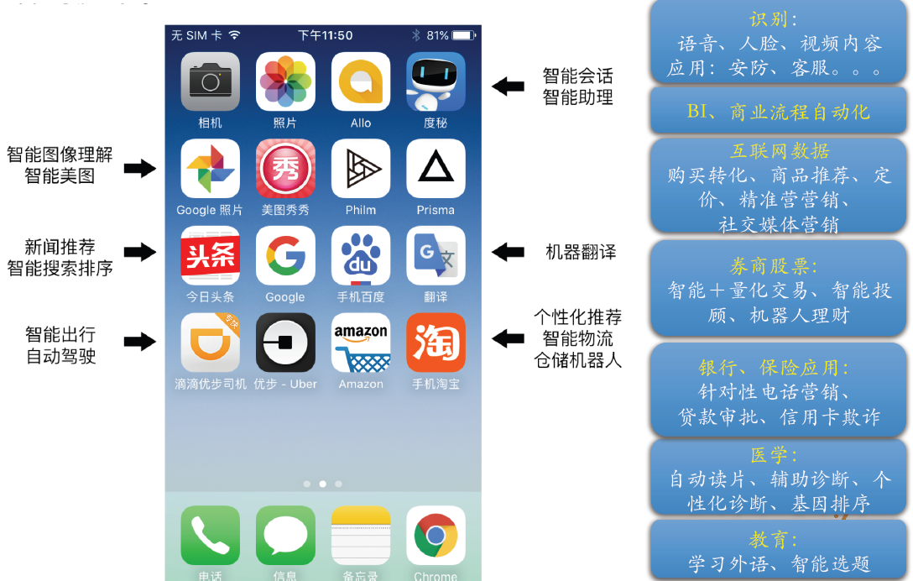
人工智能概念—身边的AI

Slide 4
1.
基本概念

Slide 5
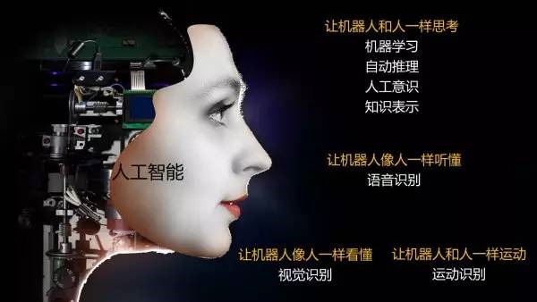
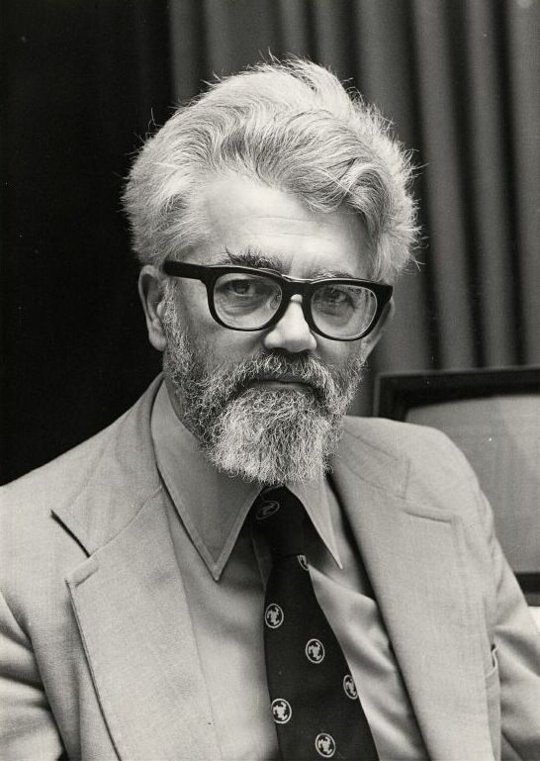
人工智能概念
人工智能（Artificial Intelligence[ˌɑːrtɪfɪʃl ɪnˈtelɪdʒəns]），英文缩写为AI。它是研究、开发用于模拟、延伸和扩展人的智能的理论、方法、技术及应用系统的一门科学。该领域的研究包括机器人、语言识别、图像识别、自然语言处理和专家系统等。
相关学科 ：哲学、数学、经济学、神经科学、心理学、计算机工程、控制论、语言学等学科。
约翰•麦卡锡（John McCarthy），1956年发起达特茅斯会议，并提出“人工智能”的概念

Slide 6
人工智能概念
AI就是一种运行在我们自己机器中的程序，它的智能都是我们给的！但是：人类大脑是如何实现智能的？
目前对人脑奥秘知之甚少
例如：人如何认识人，甚至认识1个杯子？
人又是如何回忆起几十年前的事情的？
类人思考的系统 | 理性思考的系统
要使计算机能思考……有头脑的机器(Haugeland, 1985) [使之自动化]与人类的思维相关的活动,诸如决策、问题求解、学习等活动(Bellman, 1978) | 通过对计算模型的使用来进行心智能力的研究(Charniak & McDemontt, 1985) 对使得知觉、推理和行动成为可能的计算的研究(Winston, 1992)
类人行为的系统 | 理性行为的系统
创造机器来执行人需要智能才能完成的功能(Kurzweil, 1990) 研究如何让计算机能够做到那些目前人比计算机做得更好的事情(Rich & Knight, 1991) | 计算智能是对设计智能化智能体的研究(Poole et al., 1998) AI关心的是人工制品中的智能行为(Nilsson, 1998)

Slide 7
人工智能概念
类人思考
模拟思维过程
类人行为
模拟行为功能
思考
过程
智能
行为
人类智能
思维
过程
智能
行为
思维
模型
行为
建模
按照模型建立思维系统
按照模型建立行为系统
理性思考
理性行为
类人思考或类人行为：直接模拟 / 追随人
理性思考或理性行为：间接模拟 / 概括人 ––更普遍

Slide 8
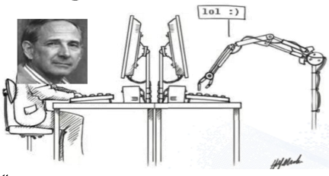
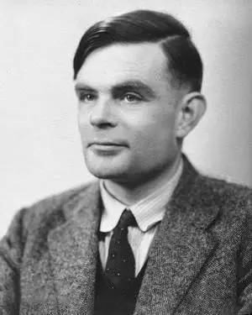
人工智能概念
阿兰·图灵
图灵测试
阿兰·图灵在1950年发表的一篇名为《计算机器与智能》的论文，提出著名的“图灵测试”，测试者在与被测试者（一个人和一台机器）隔开的情况下，通过一些装置（如键盘）向被测试者随意提问。5分钟对话后，如果机器能够让30%的测试人相信它是人类，那么这台计算机就可以被认为具有人类的思考能力。
英国数学家、逻辑学家，被视为计算机科学之父。
图灵测试额外加分项：
说服测试者，令他认为自己是电脑。

Slide 9
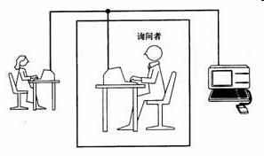
人工智能概念
图灵测试示范1
问：你会下国际象棋吗？
答：是的。
问：你会下国际象棋吗？
答：是的。
问：请再次回答，你会下国际象棋吗？
答：是的。
一部笨机器!!!

Slide 10
人工智能概念
图灵测试示范1
问：你会下国际象棋吗？
答：是的。
问：你会下国际象棋吗？
答：是的。
问：请再次回答，你会下国际象棋吗？
答：是的。
一部笨机器!!!
图灵测试示范2
问： 你会下国际象棋吗？
答：是的。
问：你会下国际象棋吗？
答：是的，我不是已经说过了吗？
问：请再次回答，你会下国际象棋吗？
答：你烦不烦，干嘛老提同样的问题 。
大概是人而不是机器!!!

Slide 11
人工智能概念
再看一例对话：
爸爸没法举起他的儿子，因为他很重。
问：谁重？ 答：儿子
爸爸没法举起他的儿子，因为他很虚弱。
问：谁虚弱？ 答：爸爸
1、对人类来说容易求解的问题，对计算机来说并不一定容易。
解决办法：自然语言处理, 知识表示, 自动推理, 机器学习
2、对人类来说困难的问题，计算机处理起来不一定困难。
利用计算机难以通过图灵测试的特点，可逆向使用图灵测试，解决复杂问题：
防止利用程序对网络系统进行恶意攻击，在登录界面上，除了要输入用户名、密码之外，还要识别出系统随机产生的一些在复杂背景上的变形文字

Slide 12
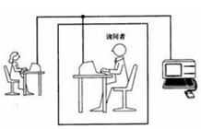
人工智能概念
Is it passed?
Still No!
通过完全的图灵测试，计算机需具备以下能力：P4
自然语言处理
知识表示
自动推理

Slide 13
人工智能概念
Is it passed?
Still No!
通过完全的图灵测试，计算机需具备以下能力：
自然语言处理
知识表示
自动推理
机器学习
计算机视觉
机器人学

Slide 14
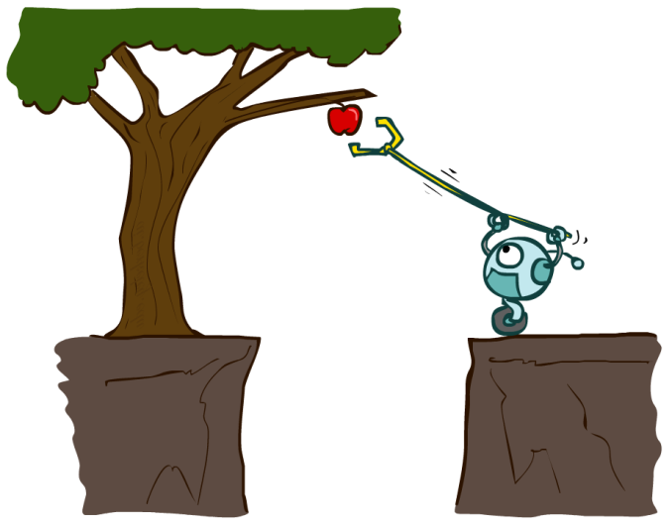
合理地行动：合理Agent
人工智能概念
一个Agent包括四个部分：
性能(Performance)
环境(Environment)
执行器(Actuators)
传感器(Sensors)
Sensors
Agent
Percepts
Environment
?
Actuators
Actions
Notes:
agent指能自主活动的软件或者硬件实体。

Slide 15
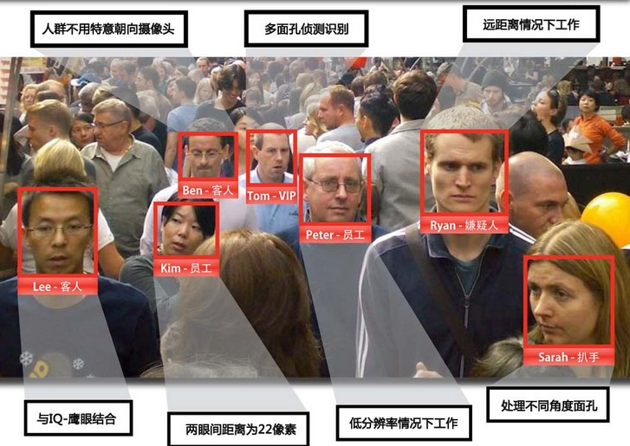
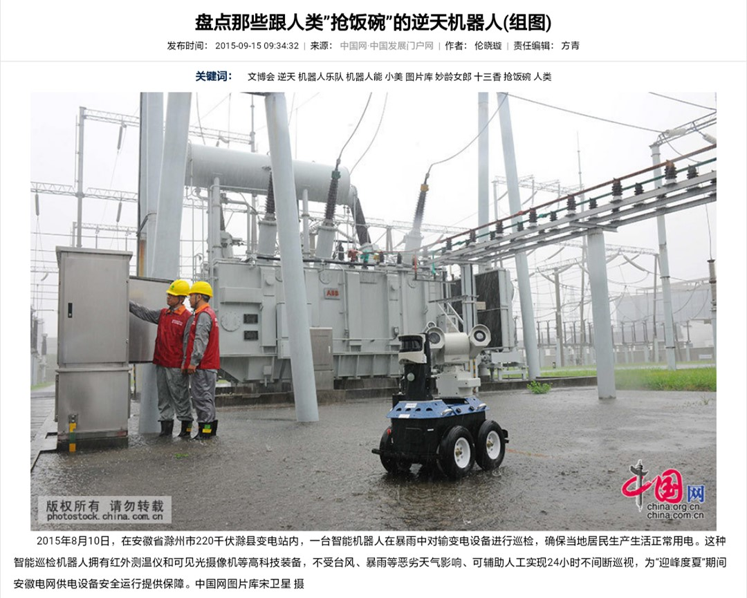
人工智能应用-智能安防和巡检

Slide 16
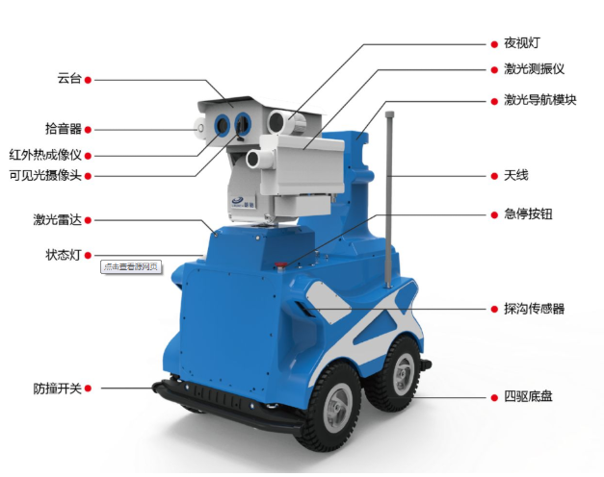
人工智能应用-智能安防和巡检
目前智能安防机器人还无法实现自学、自理、自决 等完全智能的能力， 但已经具备了目标检测、物体识别、环境感知、多模态交互等基本的分析判定功能

Slide 17
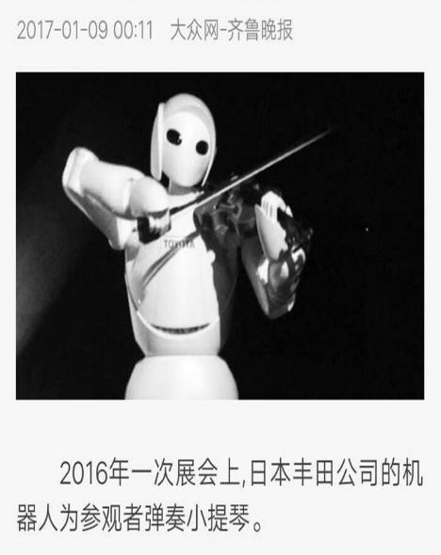
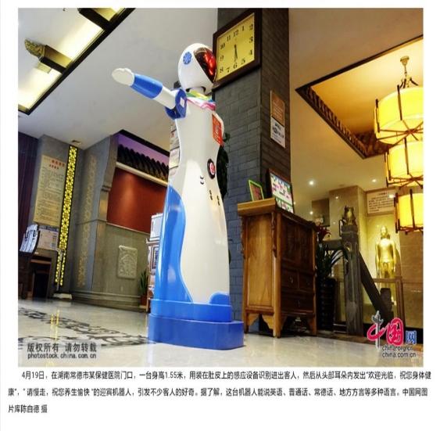
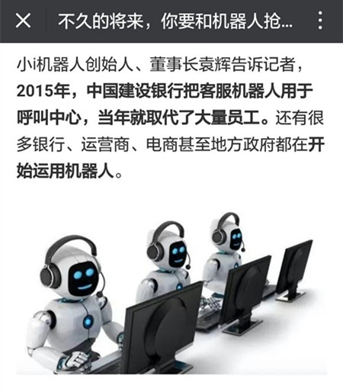
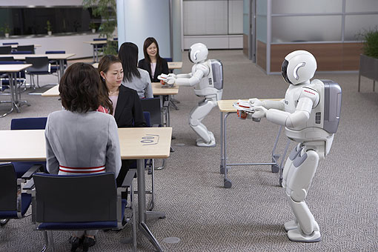
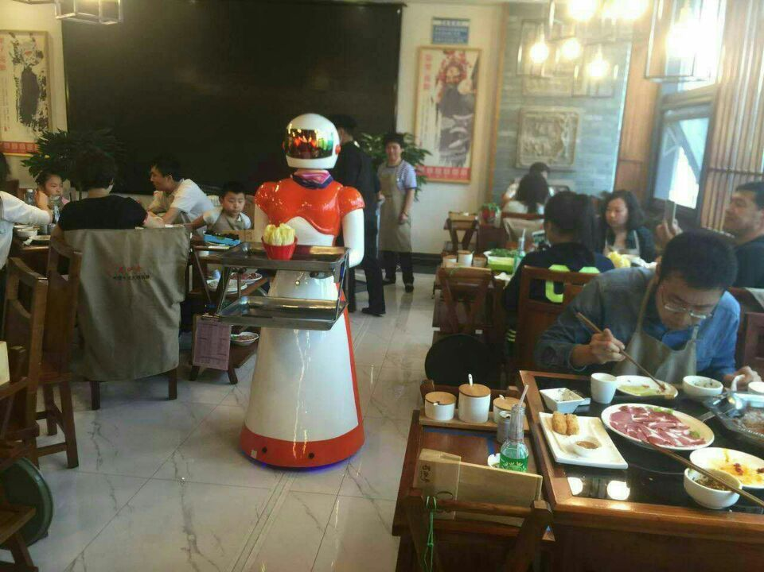
人工智能应用——实例：智能服务

Slide 18
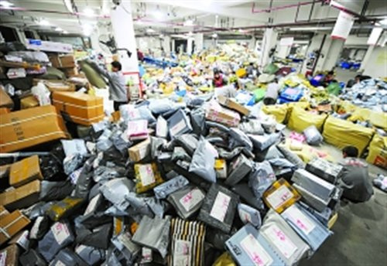
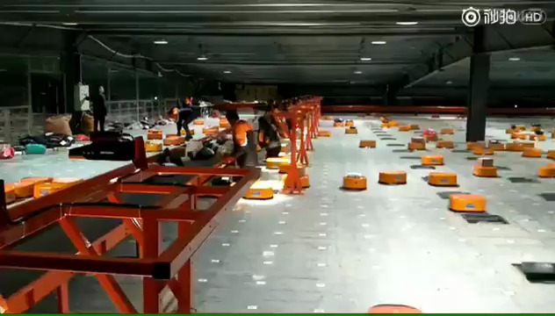
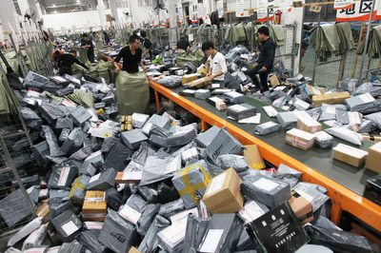
人工智能应用——实例：智能快递分拣
视频 ：https://haokan.baidu.com/v?vid=1877709939740412982&pd=bjh&fr=bjhauthor&type=video

Slide 19
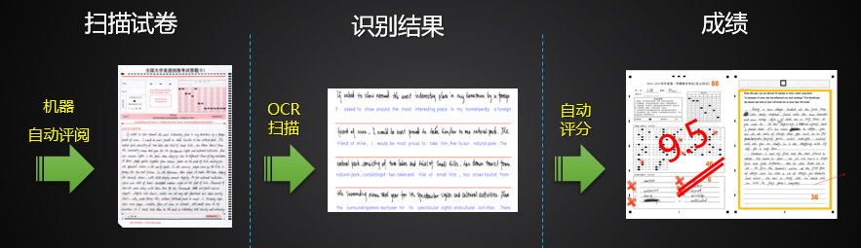
人工智能应用——实例：机器阅读理解用于智能阅卷
高考智能阅卷验证
研究生智能阅卷验证
 | 语文作文一致率 （分差＜7分） | 英语作文一致率 （分差小于5分）
机评-报道分 | 92.82% | 94.57%
人1-人2 | 87.36% | 82.85%
Notes:
自然语言处理是实现认知智能、自然人机交互里一块重要的技术基石，而机器阅读理解则可以被视为是自然语言处理领域皇冠上的明珠，也是目前该领域的研究焦点之一，SQuAD挑战赛是行业内公认的机器阅读理解问题回答的标准水平测试，也是该领域的顶级赛事，被誉为机器阅读理解界的ImageNet（图像识别领域的顶级赛事）。参赛者来自全球学术界和产业界的研究团队，包括Microsoft、Salesforce、Google、 Facebook、 IBM、斯坦福大学、卡耐基梅隆大学、华盛顿大学、清华、北大、中科院等国际著名的科研机构与企业，讯飞是目前唯一能把准确率做到85以上的单位。
图示例子难点：
要理解后面的一句中“他”指的是普利斯特里，而且“首个发现者”指的是 “氧气的首个发现者”，才能得到“普利斯特里是最先发现氧气的人” ，这里需要对指代消解、长距离因果依赖、语义分析等技术有精确的建模才能够答对问题。

